Slide 1
Präsentation
Case Study 1 SE S2020
Till Bieg, David Krug – Fachhochschule Wiener Neustadt

Slide 2
Überblick
Fokus: Analyse in Bezug auf betrügerische Aktivitäten
Beschreibung des Technologie-Stacks
Beschreibung des ETL-Prozesses
Beschreibung der Datenbasis
Grundlegende Überprüfung der Integrität und Validität
Weiterführende Analysen

Slide 3
Beschreibung des Technology-Stacks
Verwendung folgender Softwaretools:
Microsoft Excel 2019
R, Version 3.6.2 (R Core Team, 2019), mit RStudio und folgenden Packages:
readxl, dplyr, tidyr: lubridate, ggplot2, ggforce, plotly, rmarkdown, benford.analysis, solitude, naniar, janitor: here, cowplot, stringr, purrr, forcats
Erstellung von Analysenberichten in rmarkdown und anschließender Export in docx- und pptx-Formate
Microsoft Word 2019
Microsoft Powerpoint 2019
Bewusste Entscheidung gegen die Erstellung eines Dashboards (z.B. mit shiny), da eher zur Darstellung von Kennzahlenanalysen geeignet

Slide 4
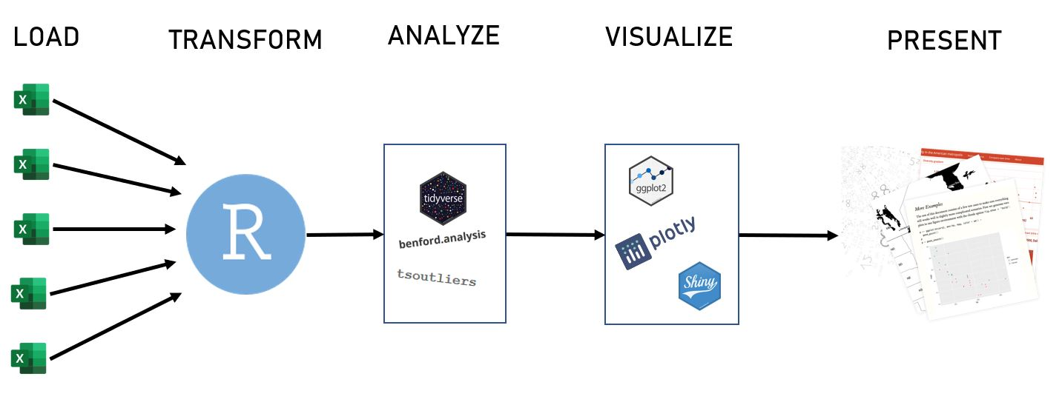
Beschreibung des ETL-Prozesses
Laden der zur Verfügung gestellten xlsx-Dateien als „Flatfiles“ in R
R genutzt für:
Datenmanipulation
Datenexploration
Datenvisualisierung
Weiterführende Analysen
Erstellung von Analysenberichten in rmarkdown und anschließender Export in docx- und pptx-Formate
Weitere Bearbeitung in Microsoft Word 2019 und Microsoft Powerpoint 2019

Slide 5
Beschreibung der Daten
Zu Verfügung gestellte Dateien
Buchungsjournal für das Jahr 2014: Enthält Buchungseinträge aus dem Jahr 2014 (entspricht der zu prüfenden Periode).
Buchungsjournal für das Jahr 2013: Enthält Buchungseinträge aus dem Jahr 2013 (Vorjahr der zu prüfenden Periode).
Saldenliste („Trial Balances“) für das Jahr 2014: Enthält Anfangs- und Endsalden jedes Kontos für 2014.
Saldenliste für das Jahr 2014 nur mit Daten von Jänner bis September.
Saldenliste für das Jahr 2013: Beinhaltet Anfangs- und Endsalden jedes Kontos für 2013.
Kontenplan („Chart of Accounts“): Der Kontenplan beinhaltet Kontobeschreibungen und die Gliederung von Konten zu Bilanz- oder Gewinn und Verlust-Posten.
Benutzerliste („User Listing“): Enthält eine Zuordnung verschiedener Systembenutzer zu Namen und Departments.
Sourceliste („Source Listing“): Enthält eine Zuordnung von „Sources“ zu Beschreibungen und Gruppen (im Rahmen der Auswertung nicht berücksichtigt)

Slide 6
Beschreibung der Daten
Vollständigkeit der Daten
Daten zur Prüfung weitgehend vollständig
Allerdings gibt es fehlende Werte / Angaben in Bezug auf:
Buchungstext (Beschreibung der Buchung): Besteht nur aus Platzhaltern
Uhrzeit der Buchungen fehlt
Kontonamen und Kontoklassen im Kontenplan (15.1% fehlende Werte)
Rolle und Titel der Benutzer (fehlen vollständig)
Sourceliste (weitgehend unvollständig)
→ Prüfbarkeit der Daten dadurch eingeschränkt!

Slide 7
Grundlegende Integritätschecks
Summe aller funktionalen Beträge innerhalb des Buchungsjournals ist 0
Summen aller funktionalen Beträge innerhalb jedes Journaleintrags sind 0
Anfangs- und Endsalden aller Konten stimmen zwischen Saldenliste und Buchungsjournal überein
9 Journaleinträge mit lückenhaften Buchungszeilen → Hinweis auf Verletzung der Datenintegrität

Slide 8
Grundlegende Integritätschecks
JE-Nummer | Tatsächliche Anzahl an Zeilen | Erwartete Anzahl an Zeilen
2014-0001-2400008088 | 4 | 8
2014-0001-2400013762 | 4 | 8
2014-0001-4200036317 | 2 | 3
2014-0001-4200036320 | 2 | 3
2014-0001-4200036323 | 2 | 3
2014-0001-4200036332 | 2 | 3
2014-0001-4200039194 | 4 | 7
2014-0001-4200046717 | 2 | 3
2014-0001-4200050312 | 2 | 3

Slide 9
Grundlegende Integritätschecks
Lückenhafte Journaleinträge
Assoziiert mit:
zwei individuellen Benutzern („SYS“ und „SheAl01“)
zwei Sourcegruppen ("Accruals" und "Goods receipts")
vier verschiedenen Konten ("0060000500", "0140520850", "0140203005", "0140203004")
→ Wird im Rahmen der weiteren Analyse noch betrachtet

Slide 10
Weiterführende Analyse
Prüfung von Personen, Buchungszeit, Konten, Beträgen, Vorjahresvergleich

Slide 11
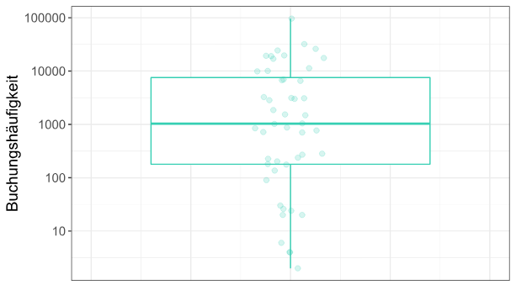
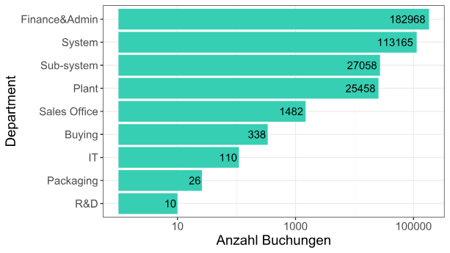
Prüfung der Buchenden Personen
48 Benutzer insgesamt
Starke Unterschiede in der Buchungshäufigkeit zwischen Benutzern und Departments (siehe Plots)

Slide 12
Prüfung der Buchenden Personen
Genauere Betrachtung der Nutzer, die assoziiert mit lückenhaften Journaleinträgen sind:
Benutzername | Ganzer Name | Department | Rolle | Titel |  | Anzahl Buchungen
SheAl01 | Alan Shepard | Finance&Admin | Fehlend |  | Fehlend | 17561
SYS | SYS SYS | System | Fehlend |  | Fehlend | 16952
Hohe Anzahl an Buchungen dieser Benutzer, Fehler bei Buchungen daher eher unwahrscheinlich (unter der Annahme, dass es sich um „erfahrene“ Benutzer handelt)
Alternative Erklärung: Shared accounts
Notes:
Beide Nutzer viele Buchungen, daher in dem Sinne “erfahrene Benutzer“ → Fehler bei Buchungen eher unwahrscheinlich
SYS: Wahrscheinlich ein automatisiertes Programm??

Slide 13
Prüfungen der Beleg- und Erfassungszeit
Alle Belegdaten liegen im Jahr 2014
Uhrzeiten fehlen
Buchungszeilen mit Erfassungsdatum vor Belegdatum (19638 Buchungszeilen)
Einige Erfassungsdaten liegen im Jahr 2013 (872 Buchungszeilen)
Beleg- und Erfassungsdaten an Samstagen und Sonntagen
Notes:
Zusätzliche Wissen benötigt, um diese Auffälligkeiten besser einordnen zu können

Slide 14
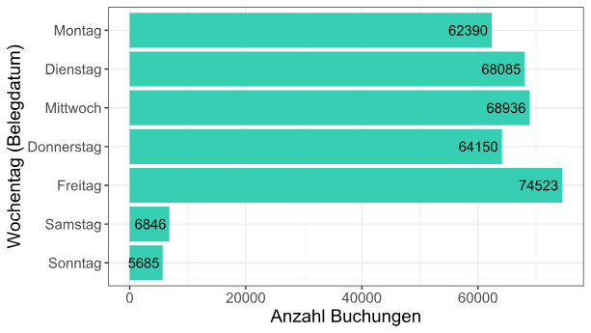
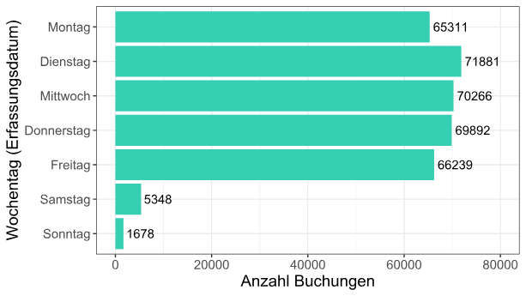
Prüfungen der Beleg- und Erfassungszeit
Buchungen am Wochenende
Notes:
- Frage an die ABC-Gesellschaft: Buchungen am Wochenende üblich?

Slide 15
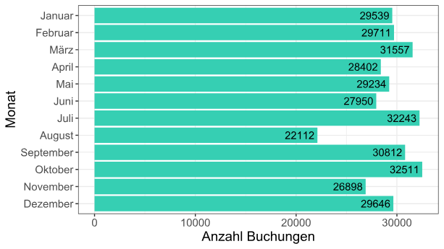
Prüfungen der Beleg- und Erfassungszeit
Buchungshäufigkeit pro Monat (Belegdatum; ähnliche Verteilung auch in Bezug Erfassungsdatum – hier nicht dargestellt)
Notes:
Hier an sich keine Auffälligkeiten.

Slide 16
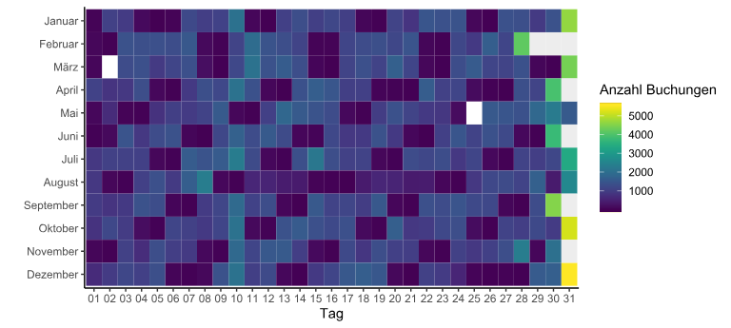
Prüfungen der Beleg- und Erfassungszeit
Buchungen pro Tag (Belegdatum)
Notes:
Häufung der Buchungen am letzten Tag des Monats → generell unverdächtig (kann mit Projektabschlüssen, Lohnauszahlungen oder ähnlichem zusammenhängen); wird nochmal im Vorjahresvergleich betrachtet

Slide 17
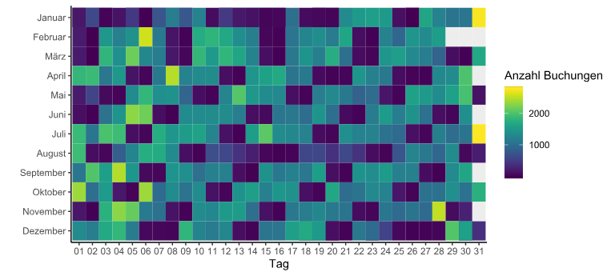
Prüfungen der Beleg und Erfassungszeit
Buchungen pro Tag (Erfassungsdatum)
Notes:
Andere Muster als beim Belegdatum – insgesamt auffällig 31. Jänner (vermutlich hier nachträgliche Buchungen für das Vorjahr o.ä.)

Slide 18
Prüfungen der Beleg- und Erfassungszeit
Genauere Betrachtung lückenhafter Journaleinträge
Lückenhafter Journaleintrag „2014-0001-4200050312“ auffällig
Belegdatum am 31.12.2014 und Erfassungsdatum am 13. Januar 2015
Buchung am Jahresende auffällig, da eine betrügerisch handelnde Person wissen könnte, ob bestimmte Jahresziele schon erreicht wurden und so leichter Buchungen einschleichen könnte
Allerdings: Buchungsbetrag in Höhe von nur 100,00 Euro → daher auch eher unauffällig
Keine lückenhaften Journaleinträge am Wochenende

Slide 19
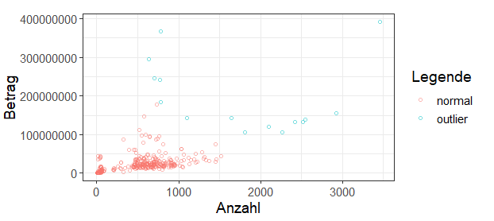
Prüfungen der Beleg- und Erfassungszeit
Multivariate Ausreißer-Analyse mittels Isolation Forest
Berücksichtigung von Buchungshäufigkeit pro Tag und Summe der Beträge

Slide 20
Prüfungen der Beleg- und Erfassungszeit
Multivariate Ausreißer-Analyse mittels Isolation Forest
Auffällige Buchungsdaten auf Basis des Isolation Forests (zusätzlich zu Tagen mit einer an sich sehr hohen Buchungshäufigkeit)
Datum | Betrag | Anzahl der Buchungen
2014-02-03 | 366 366 763 | 782
2014-02-04 | 240 540 541 | 771
2014-02-05 | 295 927 354 | 636
2014-07-31 | 142 443 704 | 1 649
2014-12-03 | 245 135 053 | 706
2014-12-05 | 183 736 906 | 784
2014-12-30 | 143 615 177 | 1 097
Notes:
Bewertung der inhaltlichen Relevanz dieser Ausreißer setzt Kontextwissen voraus. → Abklärung mit ABC-Gesellschaft

Slide 21
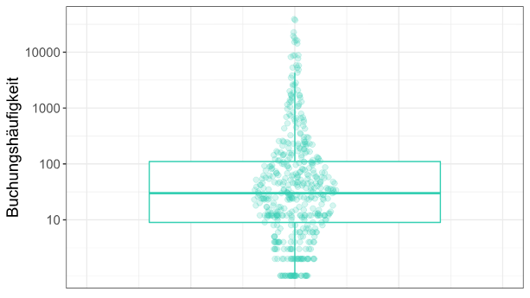
Prüfungen der Verwendeten Konten
Betrachtung dient zur besseren Interpretation von Auffälligkeiten aus anderen Analysen
476 „aktive“ Konten insgesamt (2014)
Starke Unterschiede in der Buchungshäufigkeit zwischen Konten
121 Konten (ca. 25%) haben eine Buchungshäufigkeit von weniger als 10
Selten genutzte Konten können in Kombination mit anderen Auffälligkeiten verdächtig sein
Notes:
Bewertung der inhaltlichen Relevanz dieser Ausreißer setzt Domänenwissen voraus. → Abklärung mit ABC-Gesellschaft

Slide 22
Prüfungen der Verwendeten Konten
Konten assoziiert mit lückenhaften Journaleinträgen
Nummer | Name | Gruppe | Anzahl Buchungen
0060000500 | Bills to receive goods (GR/IR) | Liabilities | 37390
0140520850 | Goodwill charges | Expeneses | 1603
014020300 | Finished product purchases | Expenses | 45
014020004 | Packaging purchases | Expenses | 15189
Notes:
Bewertung der inhaltlichen Relevanz dieser Ausreißer setzt Kontextwissen voraus. → Abklärung mit ABC-Gesellschaft

Slide 23
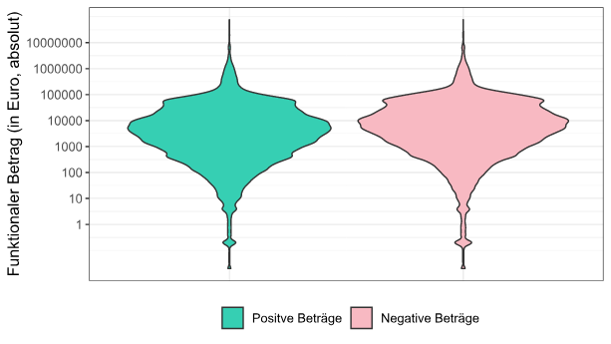
Prüfungen der Beträge
Verteilung von negativen und positiven Beträgen
Ähnliche Verteilung von positiven und negativen Beträgen
Notes:
Dient als Basis weiterer Exploration

Slide 24
Prüfungen der Beträge
Benford-Analysen
Die Ziffern vieler finanzieller Daten folgen der Benford-Verteilung
Abweichungen von der Verteilung können Hinweis für Manipulation etc. sein
Analysen durchgeführt separat nach positiven und negativen Beträgen
Motivation für die Manipulation positiver und negativer Beträge oft unterschiedlich (Nigrini & Miller, 2012)
Fokus auf die gemeinsame Prüfung der ersten zwei Ziffern („First-Two-Digits-Test“)

Slide 25
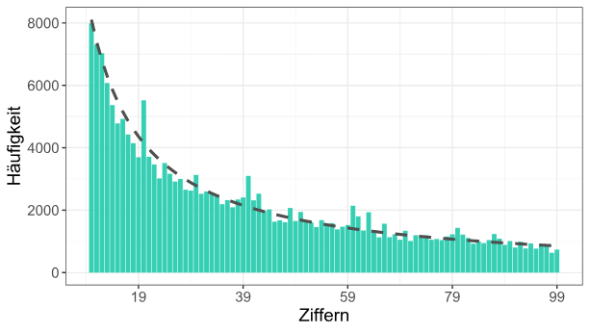
Prüfungen der Beträge
Benford-Analyse für alle positiven Beträge
Ziffernpaare mit höchster absoluter Abweichung:
Ziffernpaar | Absolute Abweichung
20 | 1387.82
40 | 998.1
60 | 737.33
15 | 711.44
19 | 666.05
Notes:
- Buchungen mit auffälligen Ziffern mit vielen verschiedenen Nutzern assoziiert. Manipulation durch einzelne Nutzer auf dieser Betrachtungsebene eher unwahrscheinlich

Slide 26
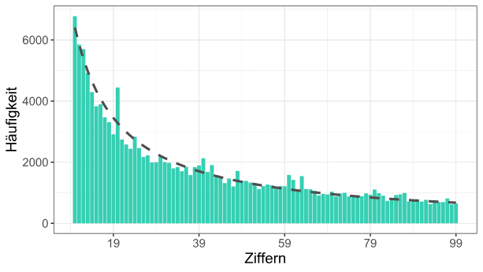
Prüfungen der Beträge
Benford-Analyse für alle negative Beträge
Ziffernpaare mit höchster absoluter Abweichung:
Ziffernpaar | Absolute Abweichung
20 | 1164.90
19 | 536.39
15 | 505.85
63 | 485.26
60 | 471.76
Notes:
- Buchungen mit auffälligen Ziffern mit vielen verschiedenen Nutzern assoziiert. Manipulation durch einzelne Nutzer auf dieser Betrachtungsebene eher unwahrscheinlich

Slide 27
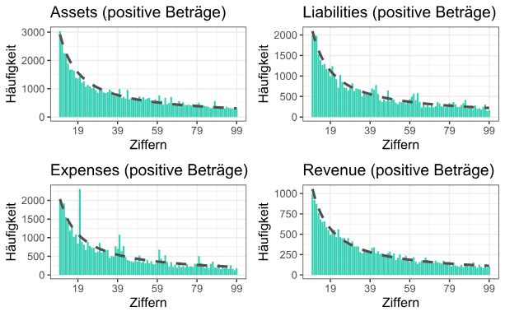
Prüfungen der Beträge
Benford-Analysen
nach
Kontotyp

Slide 28
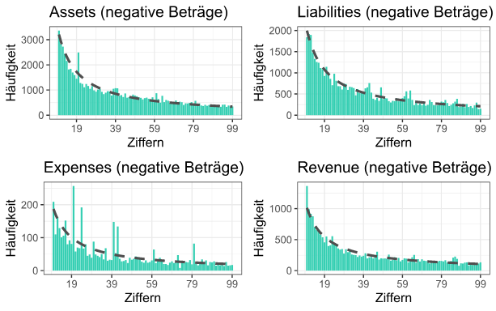
Prüfungen der Beträge
Benford-Analysen
nach
Kontotyp

Slide 29
Ziffernpaare mit höchster absoluter Abweichung
Kontotyp / Posten | Positive Beträge |  |  | Negative Beträge
 | Ziffernpaar | Absolute Abweichung |  | Ziffernpaar | Absolute Abweichung
Assets | 15 | 302.66 |  | 20 |  | 850.94
 | 18 | 270.11 |  | 15 |  | 356.40
 | 44 | 270.06 |  | 23 |  | 324.24
 | 60 | 262.00 |  | 60 |  | 316.36
 | 66 | 245.66 |  | 21 |  | 285.61
Liabilities | 42 | 263.63 |  | 42 |  | 265.69
 | 63 | 238.74 |  | 63 |  | 252.84
 | 12 | 220.10 |  | 48 |  | 224.72
 | 23 | 216.76 |  | 61 |  | 222.10
 | 61 | 214.48 |  | 12 |  | 217.93
Expenses | 20 | 1263.47 |  | 20 |  | 161.14
 | 40 | 551.38 |  | 24 |  | 111.80
 | 60 | 323.81 |  | 40 |  | 99.49
 | 42 | 271.21 |  | 42 |  | 87.77
 | 19 | 256.02 |  | 11 |  | 60.96
Revenue | 23 | 90.73 |  | 10 |  | 352.58
 | 14 | 79.97 |  | 86 |  | 103.20
 | 19 | 76.98 |  | 23 |  | 102.91
 | 41 | 72.16 |  | 21 |  | 98.15
 | 15 | 64.65 |  | 65 |  | 90.82
Notes:
Fragen an das Mgmt:
Gibt es einen Dauerauftrag in einer derartigen Höhe, der möglicherweise zu oft/zu wenig gebucht wurde?

Slide 30
Prüfungen der Beträge
Weitere Benford-Analysen
Nach Benutzern: Bezüglich einzelner Nutzer weicht die Benford-Verteilung meist ab (nur ein Benutzer mit hoher Konformität) → Benford-Analyse erscheint in diesem Zusammenhang weniger geeignet
Ähnliches Ergebnis in Bezug auf die Last-Two-Digits-Analyse (z.B. um gerundete Beträge zu entdecken): Meist starke Abweichung, daher Annahme einer Benford-Verteilung im Vorhinein eher nicht plausibel

Slide 31
Prüfungen der Beträge
Benford-Analysen - Fazit
Einige auffällige Abweichungen gefunden, die unter Berücksichtigung von Kontext- und Domänenwissen interpretiert werden sollten
Benford-Analysen ließen sich danach ggf. noch zielgerichteter fortführen
In diesem Sinne keine „handfesten“ Beweise für betrügerische Aktivitäten
Allgemeine Herausforderung bei den durchgeführten Benford-Analysen: Wahl eines passenden „Granularitätsniveaus“

Slide 32
Prüfungen der Beträge
Beträge mit der höchsten Buchungshäufigkeit
Betrag | Anzahl der verschiedenen Tage | Anzahl der Buchungen
40 000.00 | 42 | 62
63 281.42 | 35 | 59
65 044.70 | 19 | 53
63 281.40 | 29 | 37
48 800.00 | 24 | 36
61 107.14 | 27 | 36
79 522.78 | 30 | 34
89 267.62 | 19 | 34
44 460.00 | 27 | 31
85 400.00 | 23 | 30

Slide 33
Prüfungen der Beträge
Beträge mit der niedrigsten Buchungshäufigkeit
Betrag | Anzahl der verschiedenen Tage | Anzahl der Buchungen
76 791 234.00 | 1 | 1
76 728 144.00 | 1 | 1
76 163 758.00 | 1 | 1
76 000 000.00 | 1 | 1
75 999 810.00 | 1 | 2
69 567 614.00 | 1 | 1
69 398 231.00 | 1 | 1
68 000 004.00 | 2 | 4
68 000 000.00 | 2 | 3
41 890 220.00 | 2 | 2

Slide 34
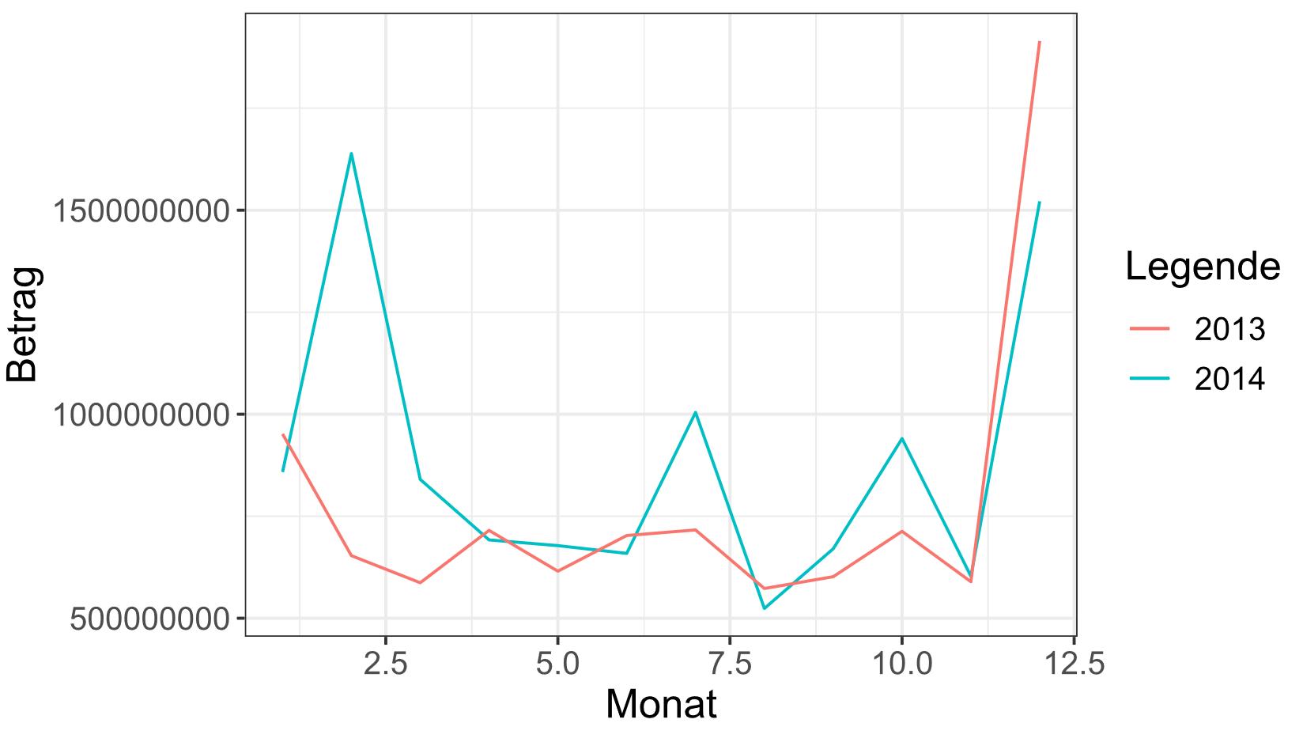
JahresVergleich: Summe der buchungen
Starke Abweichung zwischen den Jahren
1 Peak pro Quartal
Keine saisonalen Effekte erkennbar
Notes:
Fragen an Mgmt:
Wieso gab es in jedem Quartal ein Peak?
Wieso steigen die Buchungen am Jahresende so stark an?
Warum unterscheidet sich das Jahr 2014 so stark vom Jahr 2013?

Slide 35
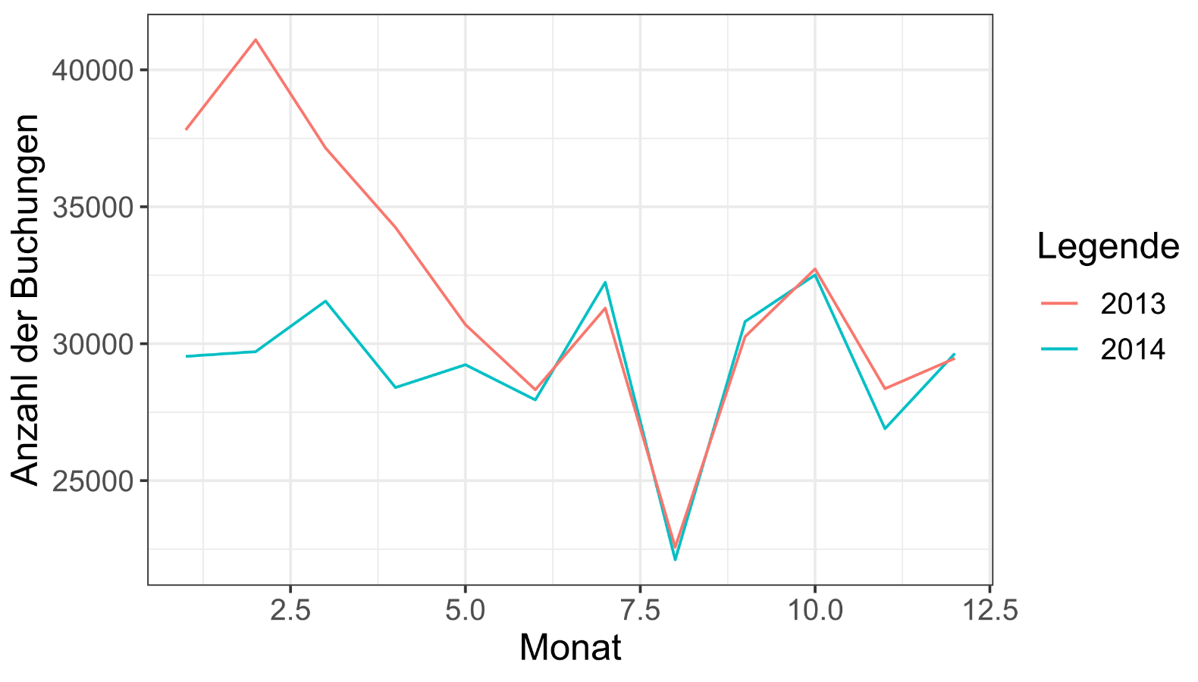
JahresVergleich: Anzahl der buchungen
Vorher höhere Summe → Jetzt geringere Anzahl
1. Jahreshälfte weicht stark voneinander ab
2. Jahreshälfte gleicht sich
Notes:
Fragen an Mgmt:
Wieso ist die Summe der gebuchten Beträge höher, die Anzahl der Buchungen allerdings geringer?
Was passiert immer im Monat 6-10 ? → Kompletter Einbruch und danach wieder recovered

Slide 36
Abweichungen Zum Vorjahr: Kontoklasse
Kontoklasse | Anzahl der Buchungen (2014) | Anzahl der Buchungen (2013) | Abweichung in %
Purchase products with resale fees | 733 | 33 | 2 121
Bank C - 5 | 623 | 43 | 1 348
Intercompany cash pooling - bank 4 | 303 | 22 | 1 277
Intercompany cash pooling - bank 3 | 224 | 19 | 1 078
Sale of assets | 39 | 17 | 129
Industrial buildings | 32 | 15 | 113
Packaging charges | 60 | 30 | 100
Other taxes 4 | 79 | 45 | 75
Consumer promotions 1 | 135 | 78 | 73
Purchases samples | 24 | 14 | 71
Notes:
Fragen an das Mgmt:
* Wieso gibt es so große Abweichungen bei der Bebuchung der einzelnen Kontoklassen?

Slide 37
Abweichungen Zum Vorjahr: Kontoklasse
Kontoklasse | Anzahl der Buchungen (2014) | Anzahl der Buchungen (2013) | Abweichung in %
0140203050 | 733 | 33 | 2 121
0020520405 | 623 | 43 | 1 348
0020300703 | 303 | 22 | 1 277
0020300702 | 224 | 19 | 1 078
0120008000 | 39 | 17 | 129
0040002010 | 32 | 15 | 113
0140640102 | 60 | 30 | 100
0140900924 | 79 | 45 | 75
0140040011 | 135 | 78 | 73
0140204070 | 24 | 14 | 71
Notes:
Fragen an das Mgmt:
* Wieso gibt es so große Abweichungen bei der Bebuchung der einzelnen Kontoklassen?

Slide 38
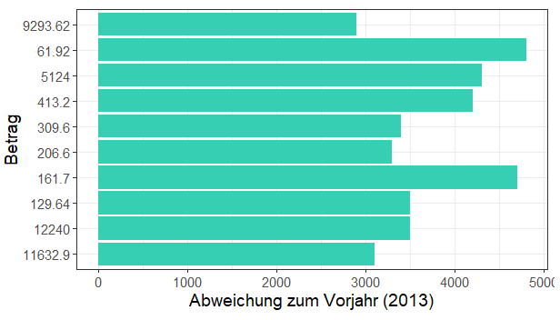
Abweichungen Zum Vorjahr: Beträge
Möglicherweise eine betrügerische Routine, bei diesen Beträgen
Wurden im Vorjahr 1-2mal gebucht und im Jahr 2014 mehr als 30-80mal

Slide 39
Abweichungen Zum Vorjahr: Beträge
Betrag | Anzahl der Buchungen (2014) | Anzahl der Buchungen (2013) | Abweichung in %
61.92 | 49 | 1 | 4 800
161.7 | 48 | 1 | 4 700
5 124 | 44 | 1 | 4 300
413.2 | 86 | 2 | 4 200
129.64 | 72 | 2 | 3 500
12 240 | 36 | 1 | 3 500
309.6 | 35 | 1 | 3 400
206.6 | 68 | 2 | 3 300
11 632.9 | 32 | 1 | 3 100
9 293.62 | 30 | 1 | 2 900

Slide 40
Abweichungen Zum Vorjahr: BeträGe (geringe Abweichung)
Betrag | Anzahl der Buchungen (2014) | Anzahl der Buchungen (2013) | Abweichung in %
5 440.00 | 37 | 39 | 5.13
5 400.00 | 22 | 20 | 10.00
4 800.00 | 63 | 64 | 1.56
3 840.00 | 22 | 23 | 4.35
2 600.00 | 29 | 27 | 7.41
2 400.00 | 78 | 77 | 1.30
2 300.00 | 21 | 23 | 8.70
1 720.00 | 25 | 23 | 8.70
1 440.00 | 40 | 42 | 4.76
1 292.76 | 23 | 22 | 4.55
Notes:
Fragen an das Mgmt:
Gibt es einen Dauerauftrag in einer derartigen Höhe, der möglicherweise zu oft/zu wenig gebucht wurde?

Slide 41
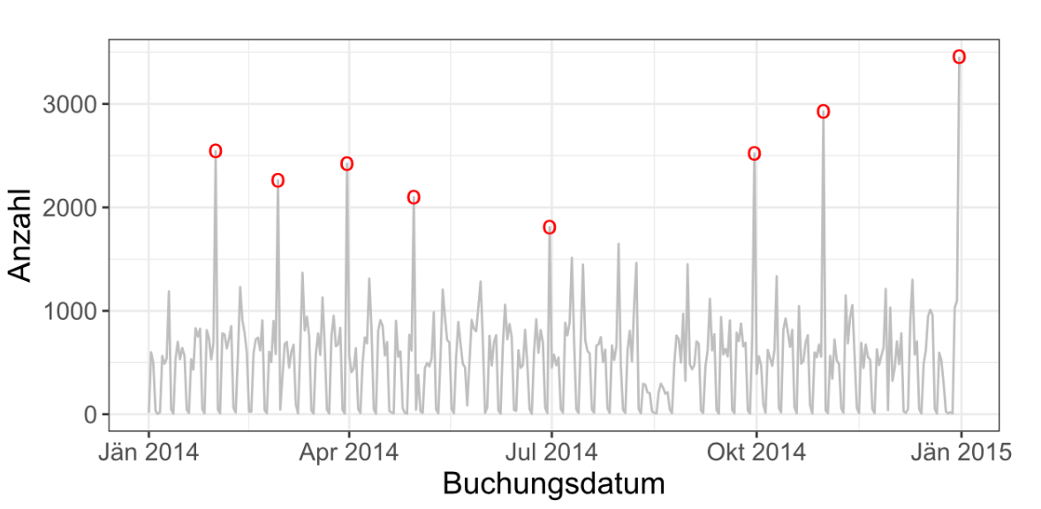
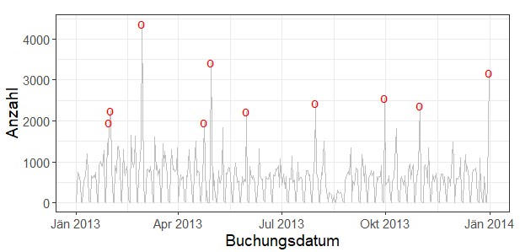
Buchungsverlauf
Ende des Monats immer Peaks
2013 und 2014 sehr ähnlich
2013 mehr Buchungen
Einbruch zwischen August und September

Slide 42
Zusammenfassung
Auffälligkeiten in den Daten (ggf. Hinweis auf fehlerhafte Daten, Manipulation und / oder Betrug), unter anderem:
Journaleinträge mit unvollständigen Zeilennummern
Journaleinträge mit Eintragsdatum vor Belegdatum
Buchungszeilen mit einem Erfassungsdatum aus dem Jahr 2013
Auffälligkeiten, in Bezug auf die Höhe, Ziffern oder Häufigkeit von Beträgen
Einträge mit Beleg- und/oder Erfassungsdatum am Wochenende
Abweichungen zum Vorjahr
Kombinationen dieser Auffälligkeiten in bestimmten Buchungszeilen

Slide 43
Zusammenfassung
Auffälligkeiten in den Daten (ggf. Hinweis auf fehlerhafte Daten, Manipulation und / oder Betrug)
Vorliegenden Analysen geben einen Überblick über Auffälligkeiten
Weitere Bewertung und Interpretation der Auffälligkeiten sollte jedenfalls unter Berücksichtigung von Kontext- und Domänenwissen geschehen (z.B. Wissen über betriebliche Abläufe, das Buchungssystem, …)
Darauf aufbauend gegebenenfalls weitere Detailanalysen sinnvoll

Slide 44

Dankeschön!
Till Bieg
till.bieg@fhwn.ac.at
David Krug
david.krug@fhwn.ac.at

Slide 45
Referenzen
Nigrini, M. J. (2012). Benford's Law: Applications for forensic accounting, auditing, and fraud detection (Vol. 586). John Wiley & Sons.
R Core Team (2019). R: A language and environment for statistical computing. R Foundation for Statistical Computing, Vienna, Austria.

